Slide 1
ESCUELA INTERCULTURAL DE CATASTRO MULTIPROPÓSITO
Dirección de Investigación y Prospectiva
Propuesta formación de capacidades en Catastro Multipropósito para la operación catastral
Agosto 2023

Slide 2
1
Objetivos y metas
institucionales
Meta 2 PND 2022-2026

Slide 3
Objetivos y metas institucionales
META 2 PND 2022-2026
Objetivo Estratégico 1 - Componentes 6 y 7 PEI
Estrategia
Producto final:
Construcción y/o generación de capacidades sectoriales, multinivel y ciudadana a través del fortalecimiento de los modelos de gestión, el acompañamiento a las autoridades competentes para la territorialización de sus acciones, y la vinculación efectiva de la academia y otros actores. Así mismo, cierre de brechas de capital humano para el despliegue efectivo de las actividades técnicas a desarrollar.
Empoderamiento de las comunidades étnicas y campesinas respecto a la gestión catastral
Indicador final:
Plan de formación para la gestión catastral
Acuerdo 338

Slide 4
Objetivos y metas institucionales
META 2 PND 2022-2026
Profesional (Universidades – IGAC)
Técnico/Tecnológico
(SENA, otras entidades)
Reconocedores prediales
(Escuela Interétnica de Catastro Multipropósito)
Experto/gerencial (posgradual) (Universidades – IGAC)
Instructivo (Cursos IGAC)
Auxiliares Operadores
(Escuela Intercultural de Catastro Multipropósito)
Se ha diagnosticado ausencia de capital humano suficiente, en distintas escalas, para ejecutar la gestión catastral local y nacional.
Es necesario ampliar y fortalecer los procesos de socialización comunitaria, participativa y consciente, antes, durante y después de la gestión catastral.
Una ciudadanía informada y formada, hará del catastro un proceso más transparente. Permitirá que se conozcan las razones de los cambios del CM.
Es indispensable incluir los enfoques territoriales, diferenciales, de género y étnicos, para generar puentes sobre el catastro y las realidades del país.
Por último, el catastro no lo puede hacer sólo el Estado, ha de acompañarse de actores sociales.
Tomado de: Escuela Catastro PILOTO_EL DORADO_DIP Junio.ppt

Slide 5
Objetivos
Crear y desarrollar espacios de sensibilización/participación/formación para el fortalecimiento de capacidades con enfoque diferencial en Catastro Multipropósito en las comunidades que el IGAC defina, teniendo en cuenta las metas contempladas en el Plan Nacional de Desarrollo.
1
2
Implementar propuestas que fortalezcan las capacidades de CM en las comunidades, atendiendo a las orientaciones generales establecidas por el IGAC.
Fortalecer los convenios con las entidades nacionales, las Instituciones de orden regional, las Instituciones de educación superior y la cooperación internacional para fortalecer las líneas de formación institucional que se identifiquen como prioritarias para estos convenios.
3
Co-construir una ruta con enfoque diferencial de sensibilización/participación/formación con las comunidades y las organizaciones sociales de los municipios donde se desarrolle el programa.
4

Slide 6
Escuela Intercultural
de Catastro Multipropósito
Formación con enfoque diferencial en CM
Formación de formadores
Articulación con las IES (SENA y Universidades)
Sensibilización y formación interna IGAC
Investigación en Metodos declarativos y colaborativos
Nacional: Sede Central IGAC
En la Operación Catastral
Sujetos: Comunidades
En el Fortalecimiento de Capacidades (Cooperación)
Regional: Territoriales
Sujetos: Entidades y responsables de convenios
Sujetos: Profesionales encargados de la formación

Slide 7
Desarrollo de la formación por módulos
ESTRUCTURA DE MÓDULOS
Eje Temático 1
Social
Participación con enfoque diferencial
Tema 1
Marco jurídico
Tierra y territorio
Eje Temático 3
Catastro Multipropósito
Tema 1
Proceso catastral
Tema 2
Métodos de Identificación predial
Tema 3
Barrido predial masivo
Eje Temático 2
Geografía/
cartografía
Tema 1
Cartografía Participativa
Tema 2
Levantamiento de mapas
Tema 3
Cargue de información
Pedagogías activas
Aprendizaje vivencial
Técnicas participativas
Enfoques transversales
Género
Gobernanza ambiental
Practicas de campo
Uso y manejo de instrumentos

Slide 8
Desarrollo de la formación por módulos
Módulos 1 y 2 Promotores comunitarios CM
Módulos 3 y 4 Auxiliar de campo CM
Están orientados a multiplicadores de la importancia del CM, el perfil de quien termina es de interlocutor entre la comunidad y el operador catastral
Están orientados a la formación de auxiliares que colaboran en la recolección de datos durante el proceso catastral y garantizan el enfoque diferencial que requiere el CM

Slide 9
1
PILOTO EL DORADO-META
Fortalecimiento de capacidades para
las comunidades
Con apoyo de la Cooperación Alemana

Slide 10
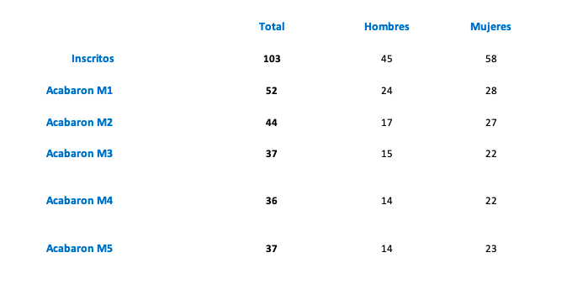
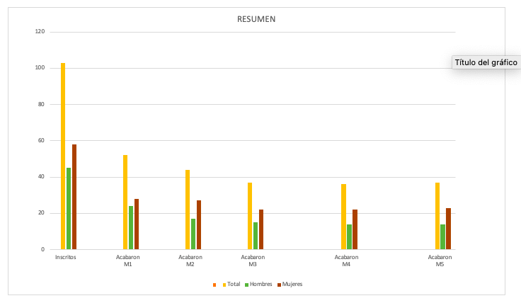
Resultados
5 módulos de formación técnica y participativa con enfoque de género y campesino
103 personas participando de los módulos
41 personas formadas como Promotores comunitarios de campo
37 personas formadas como Auxiliares campo
Preparación de materiales y módulos para la escalabilidad en otros pilotos.
Acercamiento del IGAC nacional y territorial a la comunidad de El Dorado

Slide 11
2
PROYECCIÓN DE LA
ESCUELA
INTERCULTURAL
Priorización 2023-2026

Slide 12
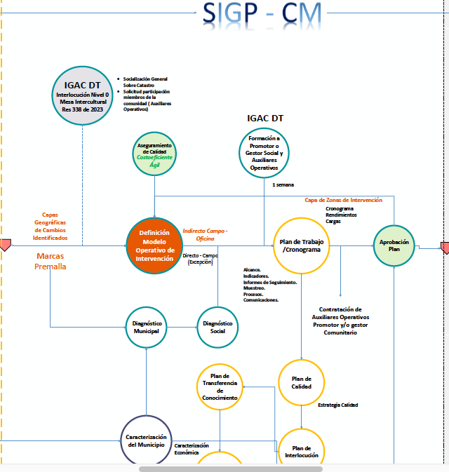
EICM en la cadena de valor de la OC

Slide 13
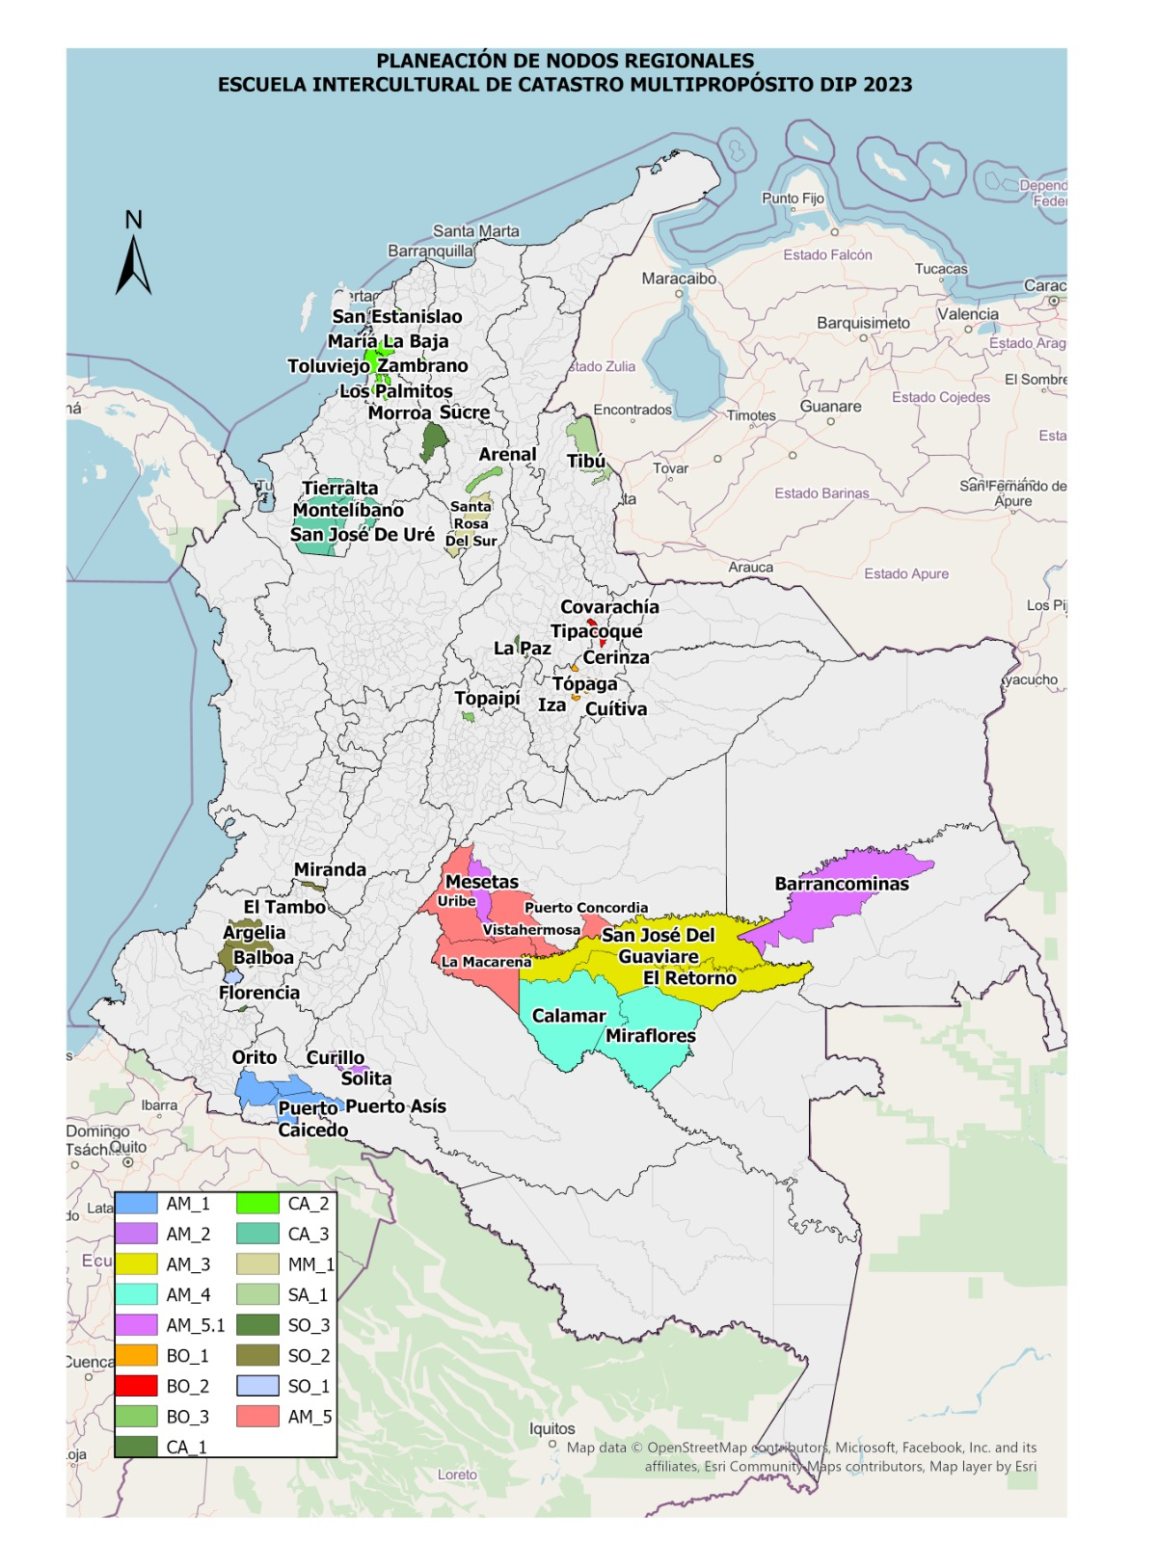
EICM en la cadena de valor de la OC
Los nodos se definen e implementan teniendo en cuenta la priorización anual de la actualización catastral de los municipios que se pueden fortalecer.
Las direcciones territoriales cumplen un papel central en la consolidación de estas escuelas y de su aporte dentro de la cadena de valor de la operación.

Slide 14
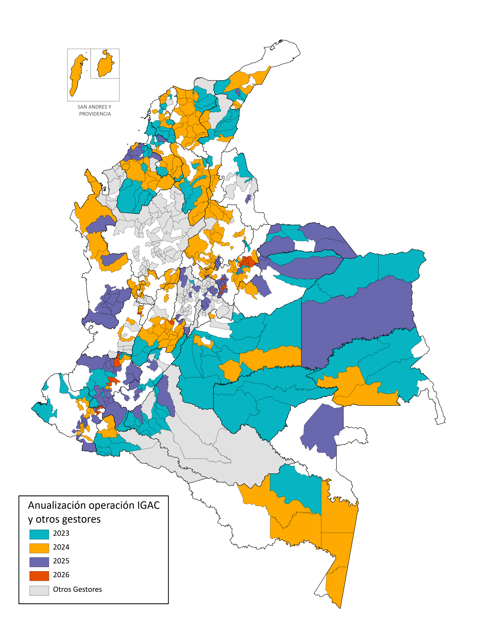
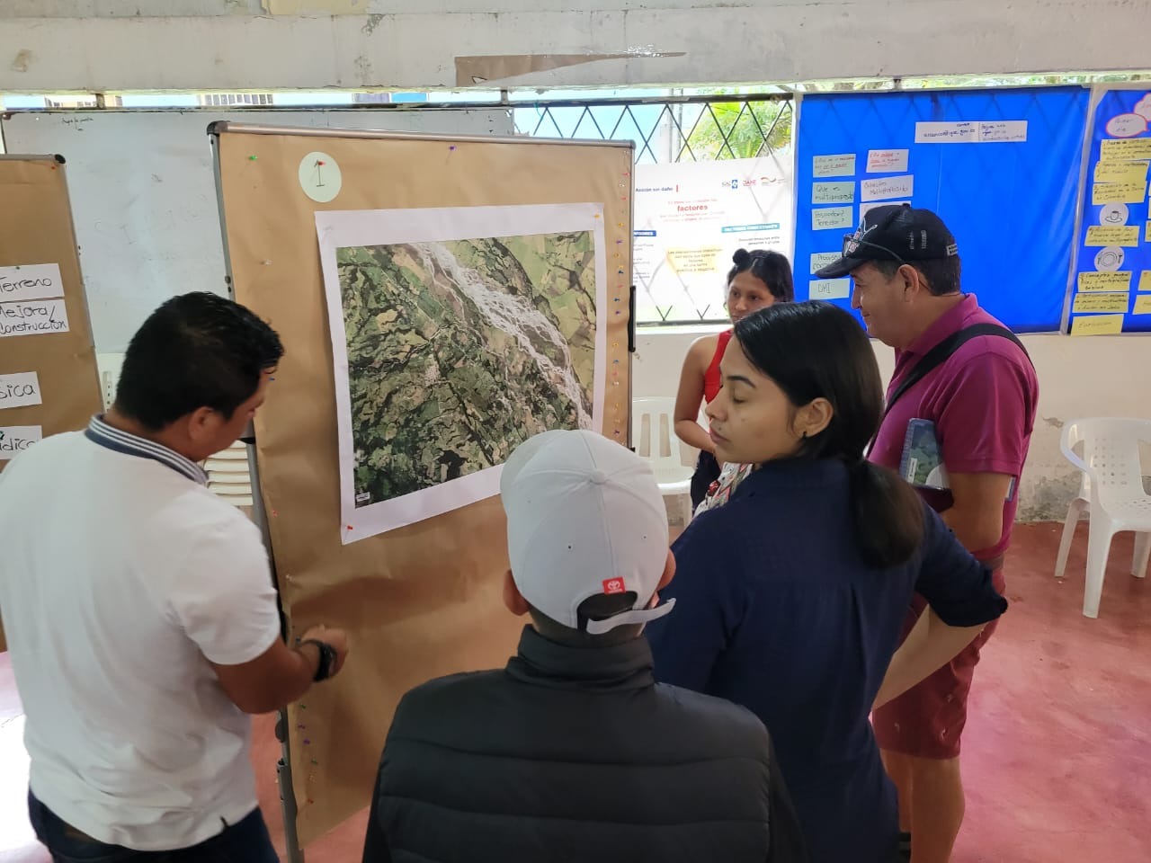
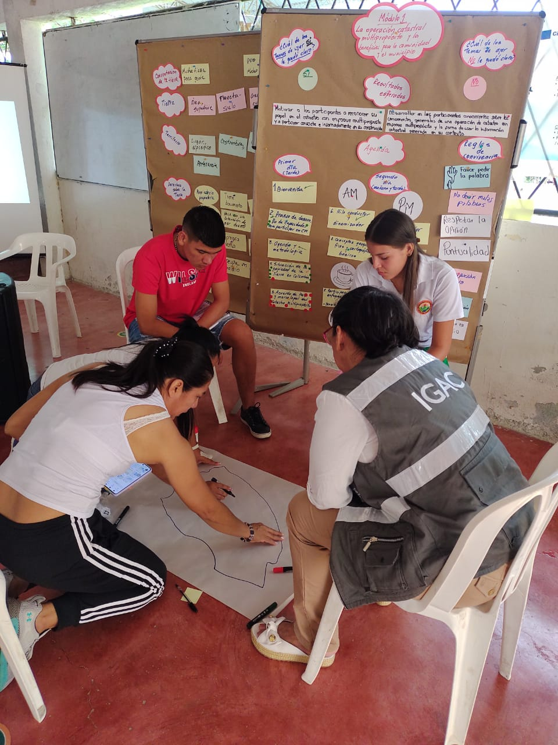
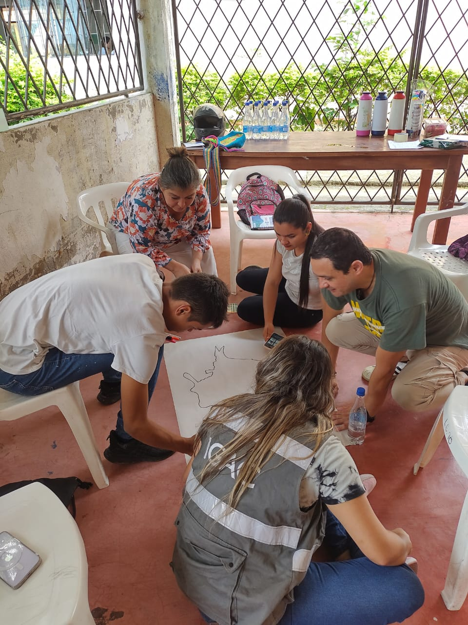
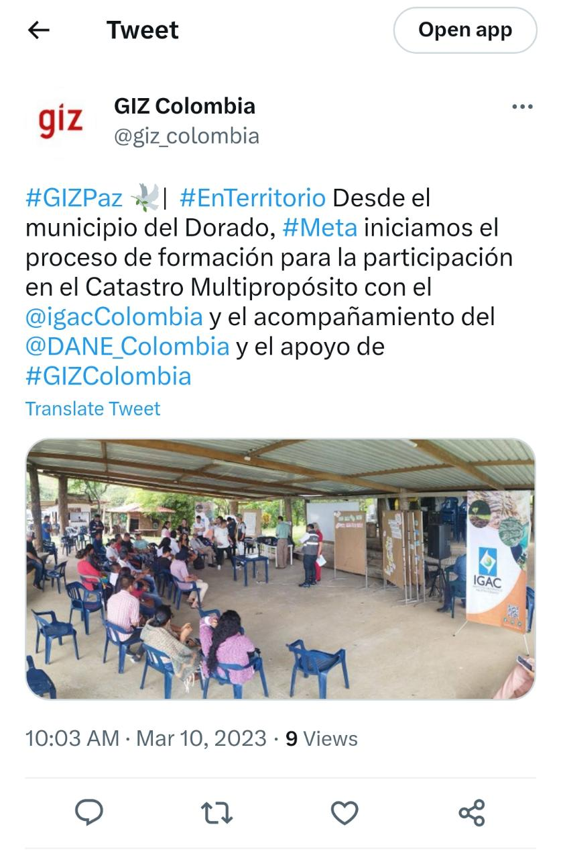
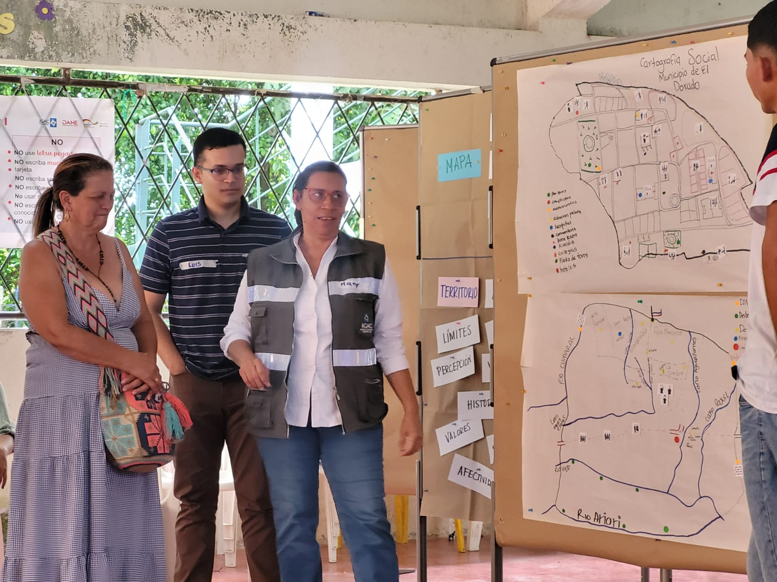
Lo que viene de la Escuela EICM
Lo que viene de la Escuela EICM
2
Subtotal IGAC | 500
Subtotal Otros Gestores | 147
TOTAL CUATRIENIO | 660
Fase 1
El Dorado Meta
3 Cohortes que suman más de 105 personas: Promotores catastrales comunitarios
40 ciudadanos en último nivel
GIZ
3
3
Fase 2
San José del Guaviare, San Onofre, Tolú Viejo
1
2
Banco Mundial GIZ
Equipo multidisciplinario
120 ciudadanos c/lugar
Organizaciones CINEP-Fundación
3
Fase 3
Organizaciones nacionales y regionales
Indígenas
Campesinos
Afros
Excombatientes
….

